Slide 1
Орфограммы согласные
в корне слова
(Закрепление)
2 класс
Автор: Сергеева Н.В.
МБОУ НОШ №3 с.Троицкое

Slide 2
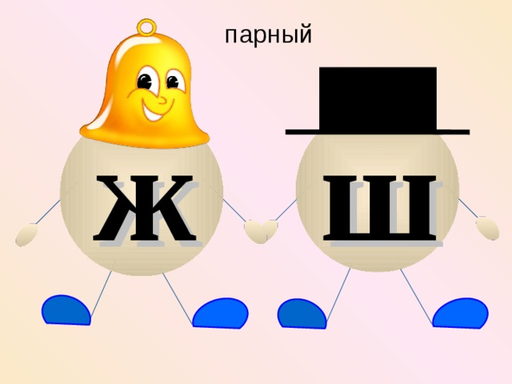
Вставь пропущенные буквы и напиши проверочные слова:
Ланды(ж,ш)_____________________________
Шар(в,ф)________________________________
Матро(з,с)_______________________________
Эта(ж,ш)_______________________________
Кри(г,к)__________________________________
Ландыши
шарфы
матросы
этажи
крики

Slide 3
Выбери и подчеркни те слова, которые могут быть проверочными для написания парного согласного.
Гру. - грузило, погрузка, грузить.
Уло. - ловушка, отлов, ловить, уловом.
Хо. ьба - походка, ход, ходить, обход.
з
в
д

Slide 4
Найди слова с орфограммой парные звонкие и глухие согласные в корне. Выдели в них корень, подчеркни орфограмму.
Лёд, луковый, обувка, грустный, грузди.

Slide 5
Найди слова с непроверяемыми непроизносимыми
согласными в корне. Подчеркни
орфограмму.
Лестница, дрозд, капустный, низкий, чувство.

Slide 6
Подбери и запиши проверочные слова.
Арбу.. ( )
Бро. ь ( )
Кни.. ка ( )
Звёз..ный ( )
Чес.. ный ( )
з
арбузы
в
брови
ж
книжечка
д
звезда
т
честь

Slide 7
Вставь, где нужно, недостающие буквы.
Лесной шала.., острый клю.., тихий скри.., ветки берё.., запах тра.., сла. кий сон, кре..кая дружба, лё.. кий пух, вкус..ный ужин, облас.. ной театр, извес.. ный человек, опас.. ный путь.
ш
в
п
з
в
д
п
г
т
т

